Slide 1

Факультет цифровых трансформаций
Data envelopment analysis
По дисциплине: Технологии поддержки принятия решений на финансовых рынках
Студента группы J42113
Осадчего Дмитрий

Slide 2

Цель работы и постановка задачи
Целью работы является рассмотрение метода оценки эффективности DEA
Постановка задачи
Разработка на языке программирования высокого уровня программы для ЭВМ, которая решает задачу вычисления относительной эффективности по методу DEA.

Slide 3

DEA анализ
DEA (от английского Data Envelopment Analysis) - техника измерения относительной эффективности многопродуктовых производственных единиц, базирующаяся на линейном программировании.
Примеры однородных множеств, к которым применяется техника DEA: муниципалитеты, школы, больницы, магазины, отделения банков, относящиеся к определённому региону.
Обычно, эффективность представляют как отношение затраченных ресурсов (входов) к полученному продукту (выходам):

Slide 4

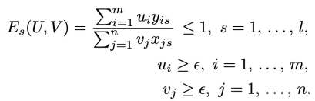
DEA анализ
При DEA анализе каждому входу и выходу присваивается коэффициент, определяющий влияние на эффективность.
где n – число входов, m – число выходов, k – номер объекта, X_{k} – вектор входов, Y_{k} – вектор выходов, V – вектор весов входов, U – вектор весов выходов.
Целевая функция - значение эффективности производственной единицы k.
Существование допустимых решений следует из свойств эффективности.
Конечность оптимального решения следует из ограниченности целевой функции.
В правой части ограничений на эффективности могла бы стоять любая положительная константа.
Ограничения на значения весов (≥ eps) гарантируют, что будут учтены все входы и выходы
При ограничениях:

Slide 5

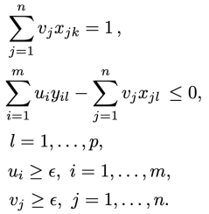

Линеаризация
Однако в таком виде задача является нелинейной и необходимо произвести линеаризацию:
фиксируем знаменатель и максимизируем числитель
Целевая функция:
При ограничениях:
заменяем деление на разность
В таком формате коэффициенты в целевой функции будут характеризовать значимость выходов для объекта. Возможно решение двойственной к этой задачи. Тогда коэффициенты будут отражать значимость ресурсов.

Slide 6
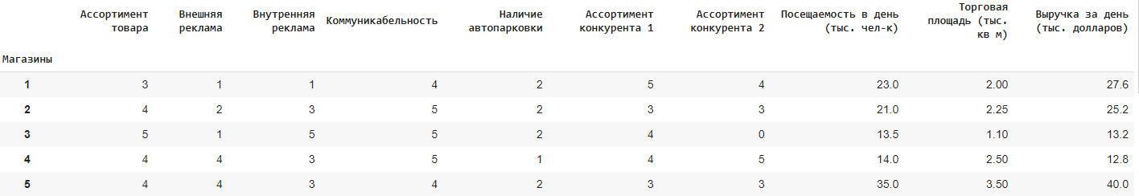
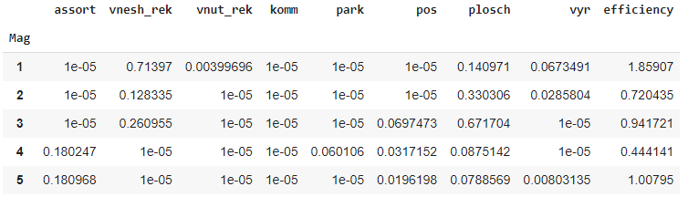
Пример расчета
Рассмотрим пример расчета эффективности магазинов, характеристики которых заданы в таблице.
Выделим входы и выходы. К входам отнесем ассортимент, внешнюю и внутреннюю рекламу, коммуникабельность, наличие парковки и торговую площадь. Ассортименты конкурентов рассматривать не будем, так как это относится к внешним параметрам (существуют отдельные методики их учета). В качестве выходов будем использовать посещаемость и выручку.
После решения линеаризованных ЗЛП получим таблицу с оценками эффективности магазинов. Например магазин 1 является самым эффективным, а магазин 4 наименее эффективным.

Slide 7
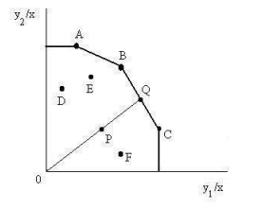
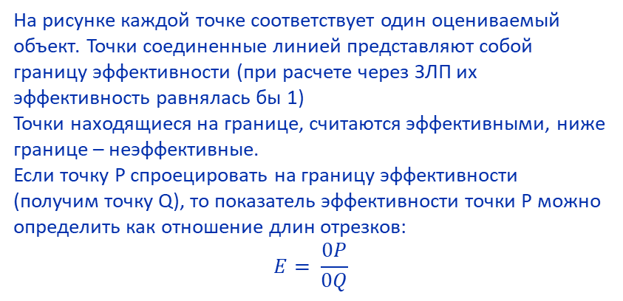
Графические решения
Также при низкой размерности задач, возможно графическое отображение метода.
Рассмотрим пример когда в производстве участвует один входной фактор x и производится два вида выпуска y₁ и y₂.
На рисунке каждой точке соответствует один оцениваемый объект. Точки соединенные линией представляют собой границу эффективности (при расчете через ЗЛП их эффективность равнялась бы 1)
Точки находящиеся на границе, считаются эффективными, ниже границе – неэффективные.
Если точку P спроецировать на границу эффективности (получим точку Q), то показатель эффективности точки P можно определить как отношение длин отрезков:
$$E= \frac{0P}{0Q}$$

Slide 8
Вывод
Был рассмотрен метод расчета относительной эффективности среди множества одинаковых объектов.

Slide 9

Спасибо за внимание!
Осадчий Дмитрий, группа J42113

